Slide 1

FB cpu yapımı
MEHMET RAUF FÜZÜN
MERT MERİÇ KARADENİZ
AHMET BATUHAN YILMAZ
HAYAT ZEHRA DEMİR

Slide 2
Projenin tanımı
Bu proje kapsamında FB-CPU isminde bir işlemcinin tasarımı yapılacak ve tasarlanan işlemci üzerinde makine dili ile yazılan çeşitli kod parçacıkları yazılacaktır. Proje sonunda basit bir işlemcideki RAM, Kontrol Ünitesi ve Saklayıcıların bir arada çalışıp, makine dilindeki kod parçacıklarını nasıl yürütebildiği gözlemlenecektir.
Von Neumann ile ile geliştirilmiştir

Slide 3
Von Neumann mimarisi
Temel olarak 4 elemanı vardır.
Saklayıcılar
Bellek (RAM)
İşlem Ünitesi (ALU)
Kontrol Ünitesi

Slide 4
Mimarinin Elemenları;
SAKLAYICILAR
Her bir saklayıcı aslında birden çok bir araya gelmiş d tipi saklayıcılardan oluşmuştur
• PC (6 Bit): RAM üzerinde hangi satırdaki komutun alınacağını belirler. 6 bit olmasının nedeni RAM’in 2^6 lokasyonu olmasındandır. Dolayısıyla PC değeri RAM’deki her yeri gösterebilmektedir.
• MAR (6 Bit): Memory Address Register isminde bir saklayıcıdır. Bu saklayıcı RAM’in adres girişine bağlanmıştır. RAM’in 2^6 lokasyonu olduğu için MAR 6 bitliktir. Saklayıcı RAM’in içerisindedir.
• MDRIn (10 Bit): Memory Data Register In, RAM’e bir veri yazılacağı zaman kullanılan saklayıcıdır. RAM’in bir lokasyonu 10 bitlik olmasından ötürü, saklayıcı 10 bittir. Saklayıcı RAM’in içerisindedir.
• RAMWr (1 Bit): RAM’e veri yazılacağı durumlarda aktif edilmektedir. 1 olmadığı durumlarda RAM’e veri yazılmaz. Saklayıcı RAM’in içerisindedir.
• MDROut (10 Bit): Memory Data Register, RAM’den veri okunacağı zaman kullanılan saklayıcıdır. RAM’in bir lokasyonu 10 bit olmasından dolayı, saklayıcı 10 bittir. Saklayıcı RAM’in içerisindedir.
• IR (10 Bit): Instruction Register, RAM’den okunan kodun (instruction) saklandığı saklayıcıdır.
• ACC (10 Bit): Accumulator, aritmetik işlem sonuçlarının tutulduğu saklayıcıdır.

Slide 5
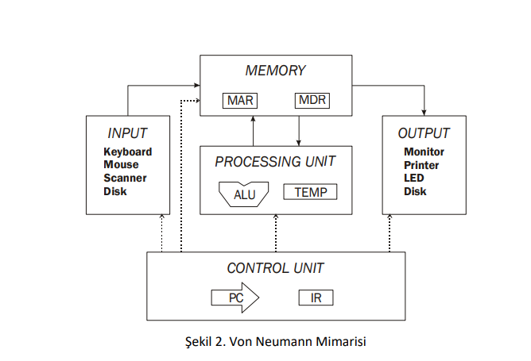
Von Neumann mimarisinde, kullanılan ünitelerin görevleri:
Bellek, operasyon komutlarını ve değişkenleri tutmaktadır.
İşlemci Ünitesi, aritmetik ve mantık işlemlerini yapmaktadır.
Kontrol Ünitesi, komutların çözülmesi için gereklidir.

Slide 6
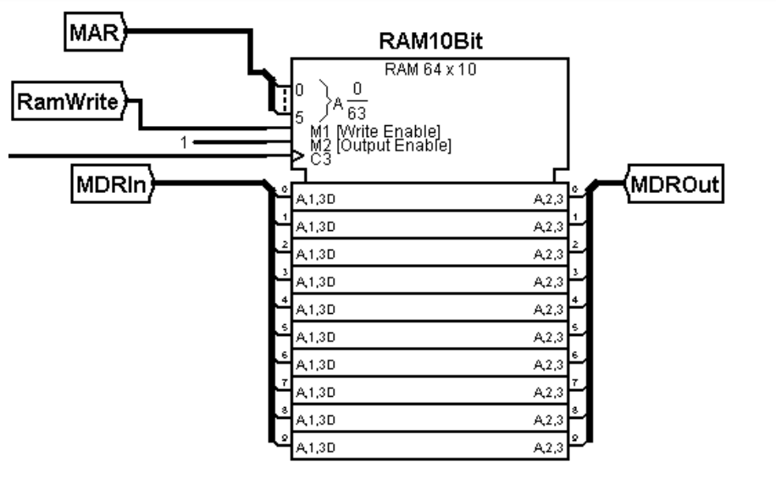
BELLEK
• 2 k x m saklama alanı vardır
• Adres ;
• 2^k adet farklı saklama alanı vardır.
• İçerik ;
• Her bir saklama alanı, m bitliktir.
• Basit operasyonlar:
• Yükleme ;
• Bellekteki bir adresten verinin okunup, bir saklayıcıya yazılmasıdır.
• Kaydetme ;
• Bir saklayıcıdaki içeriğin, bellekteki bir adrese yazılmasıdır.

Slide 7
İşlemci Ünitesi
Aritmetik işlemlerin gerçekleştirildiği bölümdür. FB-CPU’da 4 adet aritmetik işlem vardır. Bunlar toplama, çıkartma, çarpma ve bölmedir, gelen operasyon koduna göre işlemleri gerçekleştirip ACC saklayıcısına yazmaktadır
ALU = Aritmetik ve Lojik Ünitesi
Saklayıcılarda işlem sonuçları tutulabilir.
ACC : Accumulator, aritmetik işlem sonuçlarının tutulduğu saklayıcıdır.
İçerisindeki saklayıcılarda geçici değişkenler saklanmaktadır.

Slide 8


Kontrol Ünitesi Programın akışını yönetir
Kontrol Ünitesi: Saklayıcılar, Aritmetik İşlem Ünitesi ve RAM’e verilerin birbirleri arasında transferinden sorumludurlar. İşlemci içi veri akışını yönetir.Bellekten program counter’ın göstediği komutu okur.
Instruction Register (IR) şu anki koşturulan komutun adresini tutmaktadır.
Program Counter (PC) bir sonraki koşturulacak olan komutun adresini tutar.
.

Slide 9
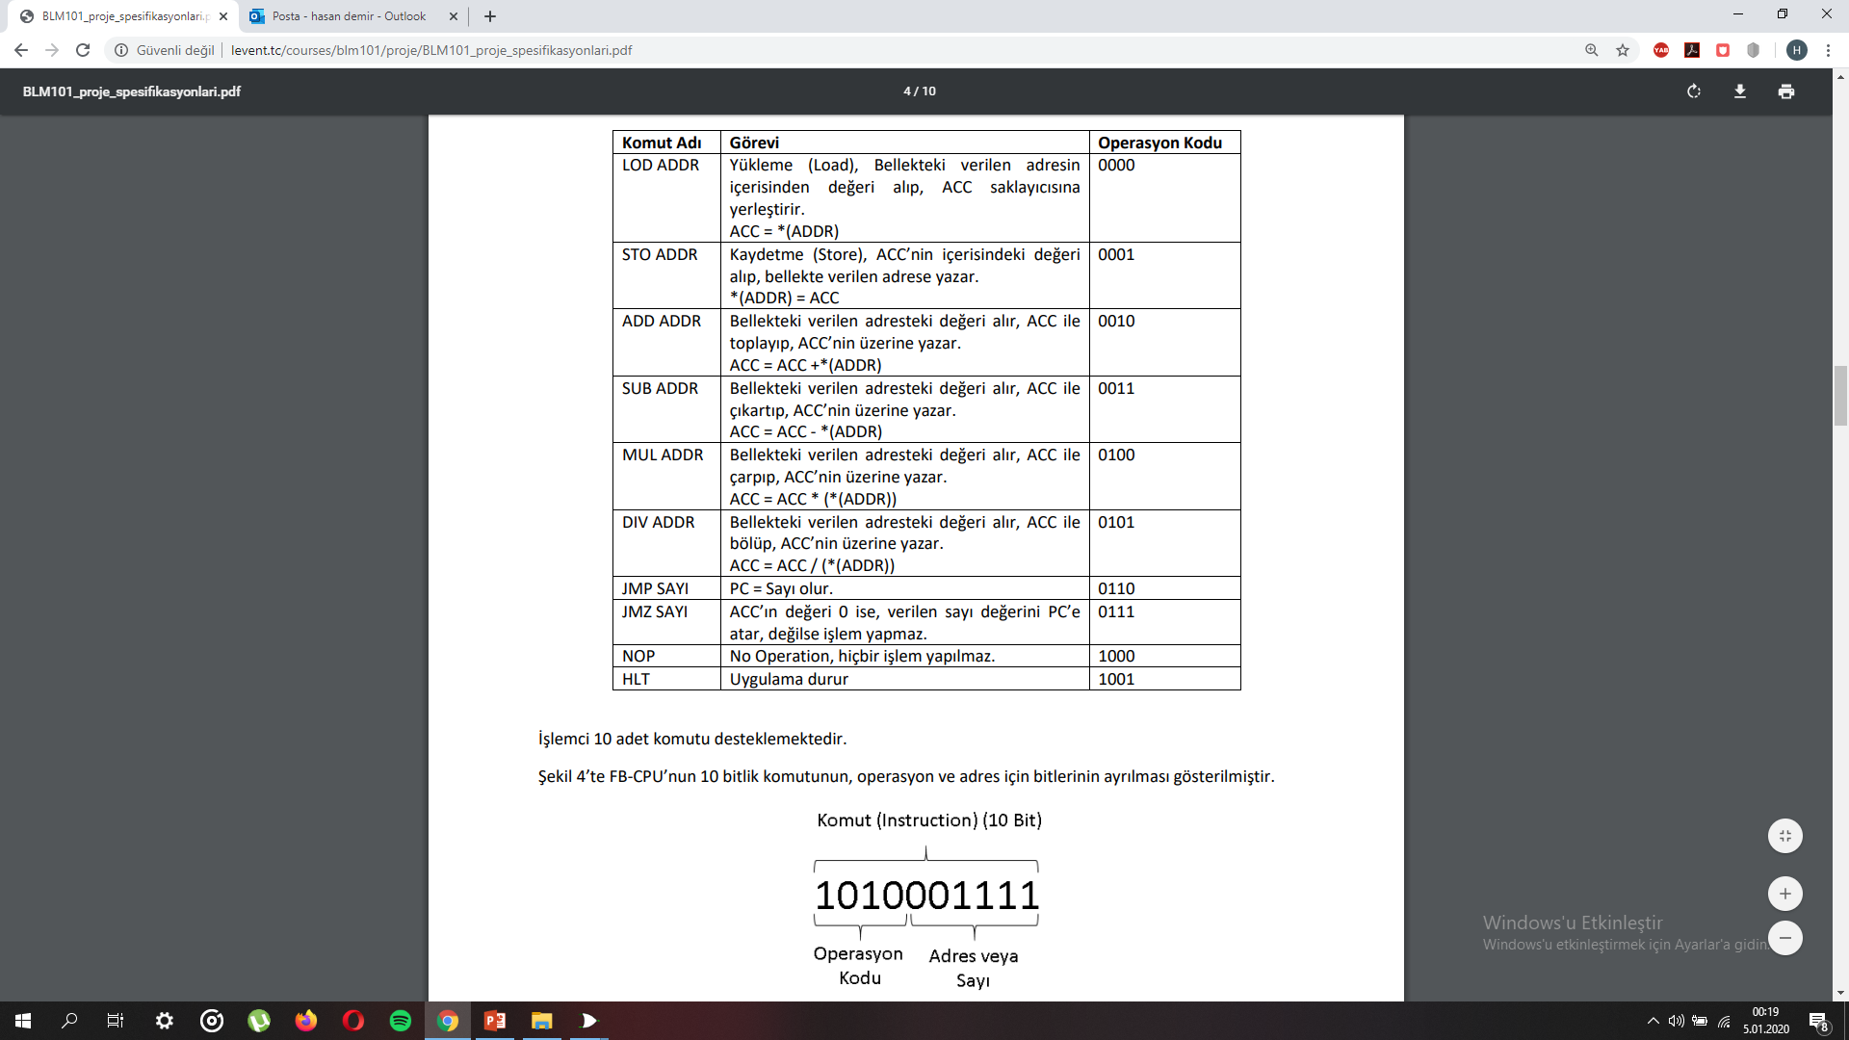
İşlemci 10 Adet komutu desteklemektedir; FB-CPU ISA (Instruction Set Architecture).
FB-CPU Örnek Komut Binary Gösterimi

Slide 10
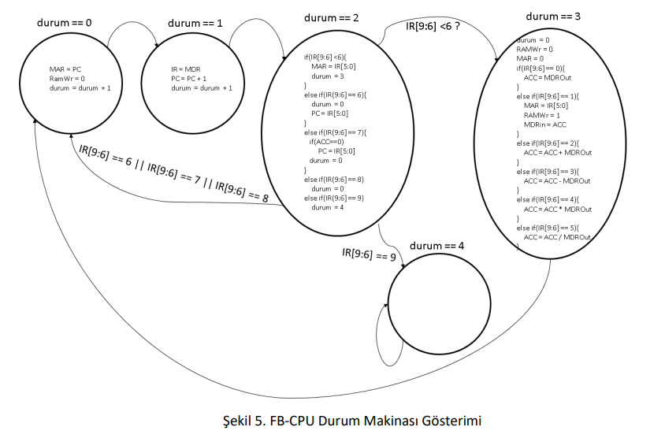
FB-CPU Durum MakinEsİ Gösterimi
İşlemcinin adım adım yapması gereken işler bir arada göstermektedir.

Slide 11
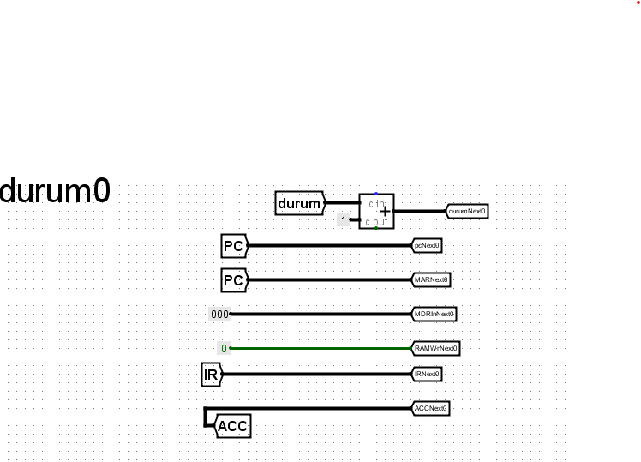
CPU durum makinesinin mimarisi 4 Farklı şekilde oluşmaktadır
Durum makinasında kurduğumuz mantık yapıları çeşitli devre elemanlarıyla sağlanmaktadır.

Slide 12
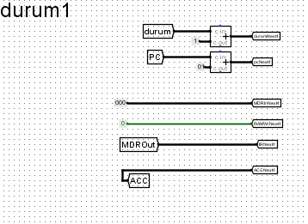

Slide 13
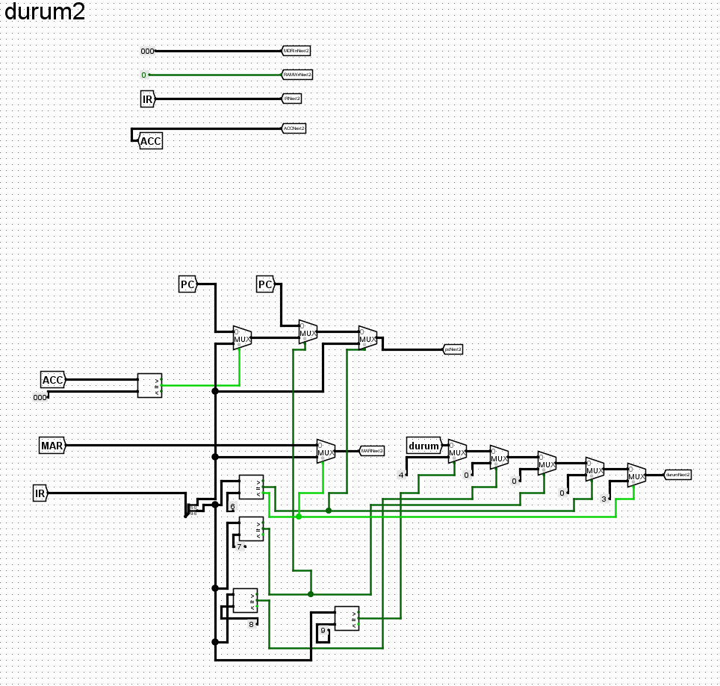

Slide 14
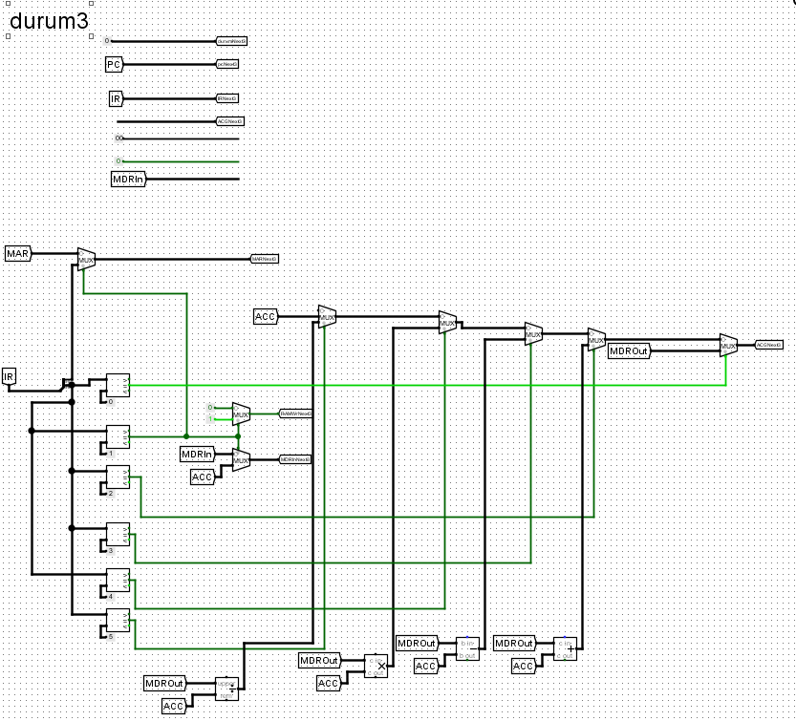

Slide 15
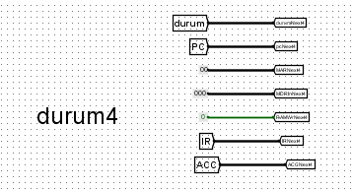

Slide 16
Tasarladığımız işlemcide 10 adet komut çalıştırılabilmekteydi
Bu sebepten dolayı makine dilinde çeşitli yazılımlar işlemci üzerinde yürütülebilmektedir.
Örneğin ;
FB-CPU için bellekte 50 ve 51 adresteki iki sayının çarpımını 52 no’lu adrese kaydeden uygulamaya bakalım
0: 0000_110010 // LOD 50, (ACC = *50), Hex = 32
1: 0100_110011 // ADD 51, ACC = ACC * (*51), Hex = 133
2: 0001_110100 // STO 52, (*52) = ACC, Hex = 74
3: 1001_000000 // Halt, Hex = 240
50: 0000000101 // Hex = 5
51: 0000001010 // Hex = A

Slide 17
son

